Slide 1


工作汇报
2025年11月17日
财经管理部 章玲
重庆鑫景特种玻璃有限公司
Chongqing Aureavia Hi-tech Glass CO.,LTD.

Slide 2
目 录
一、成本板块工作
二、职能部门费用执行分析
三、资产负债表清账
四、研发和其他
五、自我提升

Slide 3
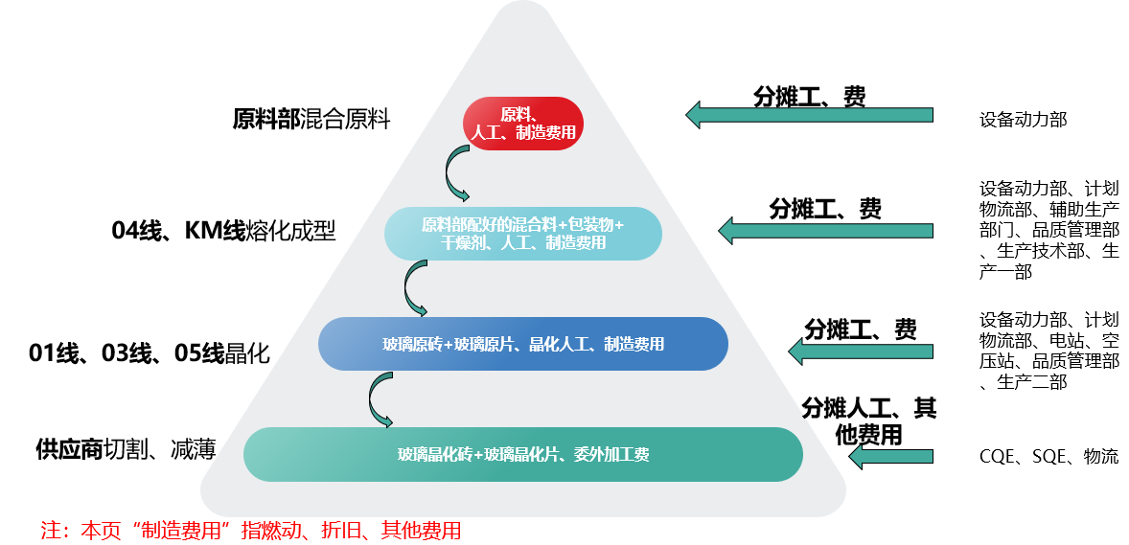
成本板块
阶段性工作一
独立完成成本、存货的核算，了解成本岗涉及业务范围及核算逻辑，并总结成本核算操作流程。
成本基本计算逻辑：

Slide 4
成本岗涉及的工作范围
序号 | 范围 | 工作内容 | 说明
1 | 库存管理 | 1、检查单据 其他出库单（制造费用、研发费用） 2、关库存账 3、盘点，确定账实差异 | 系统库存数据准确性和期末账实相符，直接影响成本核算-数量的精确性。
2 | 采购管理 | 1、采购订单审核（委外） 单价的确定 2、采购入库单的审核 确认暂估应付金额 | 采购入库及时性、准确性，影响成本核算-数量的精准性； 采购价格影响成本核算-价的准确性。
3 | 应付管理 | 1、标准应付单 2、费用应付 | 大宗材料应付，影响成本核算-料-价的准确性；委外加工费应付，影响成本核算-委外加工费-价的准确性 费用应付，影响成本核算-费-价的准确性。
4 | 资产管理 | 1、固定资产 2、无形资产 3、长期待摊 4、在建工程 | 在建工程是否及时转固或者长期待摊，未及时转入会导致当期折旧摊销减少，影响成本核算-费的准确性；资产和长期待摊当期是否全部计提，且计提准确。
5 | 计划管理 | 1、是否完工结案 2、预测单（研发和销售） | 生产订单类、委外订单类、采购申请类，生产产品全部不合格，本月完工避免循坏，否则系统无法计算，且结案后才能下月期初在产调整，分摊成本给其他产品；生产产品及时入库，否则在产品除材料外的费用全计入完工产品，虚增完工产品的实际成本。

Slide 5
成本岗涉及的工作范围
6 | 生产管理 | 1、生产领补退 2、发料分析 | 生产发料及时性、准确性，生产领用材料数量的多少直接影响材料的投入金额的高低；生产入库的工时是否准确汇报，大部分部门分摊规则都是按照工时分配，工时未录入，系统无法为该工单分配料工费，会导致该批次生产产品成本少计，其他产品的成本虚高。
7 | 委外管理 | 1、委外应付单 2、委外领补退 | 委外倒冲领料，先采购入库；入库是否及时，责任归属，影响成本核算-数量的精准性；暂估差异，影响成本核算-价的准确性；议价能力，影响价格的高低；同时完工入库数量影响分摊部门的分摊比例。
8 | 费用管理 | 1、费用异常 2、总额分析 | 期间费用项目统计，费用项目变动差异说明，以及各项期间费用变动解释；费用报销、差旅报销，报销的合规和合理性；当期费用是否计入；费用项目是否计入正确的部门和科目。
9 | 成本管理 | 1、存货核算 2、成本核算 3、基础设置 4、投入产出分析 | 出入库核算准确单价，成本调整，存货核算生成凭证，使业务对账平衡；成本计算的基本逻辑以及成本结构，通过投入产出分析单位产品成本的波动异常情况。

Slide 6
成本板块
核算前核心准备工作：
Step1：生产订单和委外订单的检查
产品入库完是否及时关单结案，未结案订单产生在产品，会造成前面入库产品成本降低。
Step2：生产订单领料与入库数量的匹配，是否按照BOM表，按照实际领料过程操作，避免造成成本巨幅波动。
Step3：其他出库单检查：是否挂错部门、项目，选错出库类型，是否存在生产领用做到其他出库的情况，避免费用错计。
Step4：应付单的检查，入库物料是否暂估入账，财务应付当期计入是否审核完成，确保费用的完整。

Slide 7
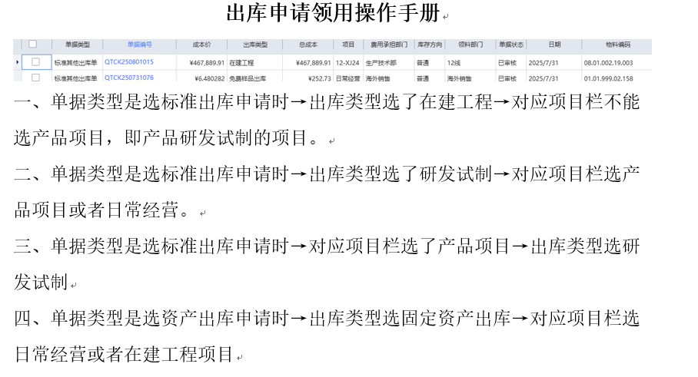
成本板块
阶段性工作二
其他出库业务场景标准制定与宣传
建立中试部不良仓
为避免中试部成本核算不良品带走良品成本，新设研发项目管理部不良仓，中试不良仓

Slide 8
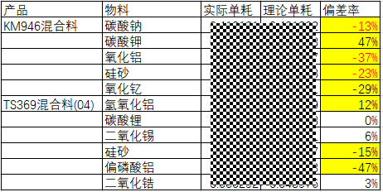
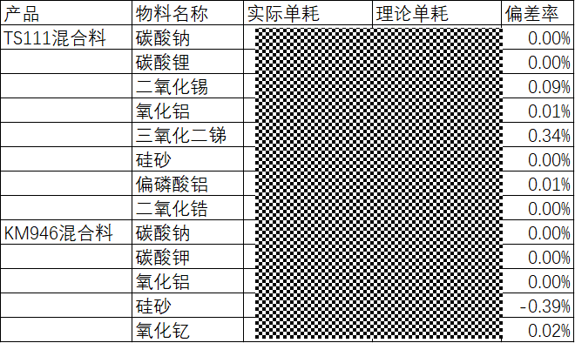
成本板块
规范前领料情况：
阶段性工作三
生产订单月发料分析
1、前期原料部生产领料与BOM表并不匹配，规范原料部ERP领料操作和实物管理
2、问题：预混料小料无法退料，原因：研发BOM搭结错误
措施：修改BOM表搭结原理。
3、问题：财务发料分析中，发现BOM表未更新，24年12月的工单，关联BOM版本是9月份的版本，期间BOM版本经过多次调整。
措施：新增最新BOM，并禁用未使用BOM。
规范后领料情况：

Slide 9
成本板块
阶段性工作四
参与完成产品成本核算与分摊规则的整理确认，总结成本费用分摊不足及改进，其中： 1、晶化线产能利用率不足，闲置成本在所有的生产工单（量产和研发试制）中进行了分摊，造成研发试制工单成本高——更改工时分摊逻辑，将准备工时分给量产订单 2、计划物流部非运费的成本费用未分摊给原料部——已分配 3、中试炉新建生产订单，设备动力部的其他间接成本未分摊给中试线——已提醒设备动力部每月提供数据，财务并更改设置

Slide 10
成本板块
其他一
尽职调查-采购、存货、生产板块数据的提供及业务数据对齐，主要包括： 1、固定资产（分类、原值净值、产能、产量、用途） 2、产能、产量、销量统计表及匹配关系说明 3、报告期内主要产品的设计产能、实际产能测算依据 4、原材料、水电气等能源耗用情况及与产量匹配关系说明及验证资料

Slide 11
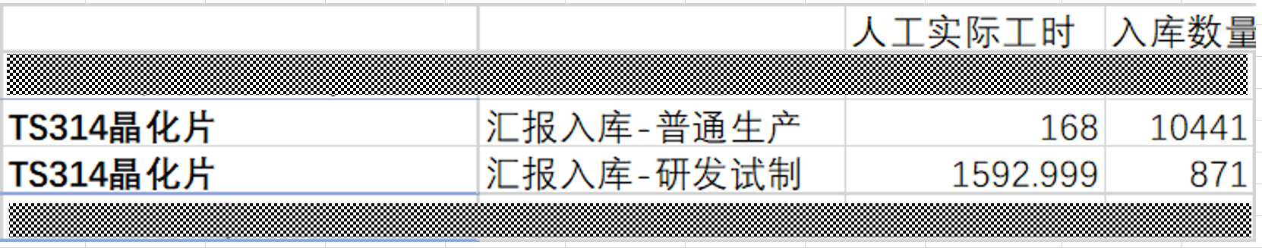
成本板块
其他二
1、8月研发物料清理时，成本还原晶化、委外加工、外购成本
2、晶化线研发和量产汇报工时错误，导致研发晶化成本上升，生产部门重新汇报工时，研发晶化成本降低三倍，并上会讨论后续订单工时确认问题
结算前：
结算后：
产品名称 | 单据类型 | 人员实作工时 | 汇报数量
TS314晶化片 | 汇报入库-普通生产 | 1403.998 | 10441
TS314晶化片 | 汇报入库-研发试制 | 356.999 | 871

Slide 12
成本板块
下一步工作
存货周转和储备
成本还原
存货呆滞和减值
存货类别的搭建
简易销售大表的内置，成本还原至各工序，成本计算单只有订单产品的成本结构，人工还原耗时耗力。产品维度利润分析表只能还原到产品最底层的费用项目，再按成本项目还原产品结构
收入成本表
投入产出分析

Slide 13
费用执行
板块 | 日常事项 | 阶段性成果 | 待解决事项
职能部门费用执行分析 | 每月职能部门费用执行分析，并配合业务部门预算调整和解答问题 | 预算核算差异总结、预算调整与执行修正、业务部门预算过程需求预调研 | 董事办食堂餐费超额，26年需编足；重新确立汇编部门的范围、权责
 |  | 资源投入全部门费用执行分析表的完成及错误修正-10月 | 折旧摊销远超预算
 |  |  | 预算系统上线汇编和费用项目范围更改，需对前期数据口径调整
 |  | 整理全公司费用项目类别、业务范围和费用事项，并重新确立费用项目具体内容 | 资产取数来源和确认时点不清楚

Slide 14
资产负债表清账
板块 | 日常事项 | 阶段性成果 | 待解决事项
资产负债表清账（6月起） | 每月组织订单未结案沟通会，并跟踪结案情况 | 1、原料部错误结案在次月，产生原料在产品，拉会提醒后每月结案正常； 2、委外订单及时关单，10月246个委外订单关单113个，剩余133个 | 中试部
 | 组织召开应付款、预付款等往来清理沟通会 | 在途物资6月余额：2,029.76 万元，已清理815.33万元 | /
 | 每月完成资产负债表分析，主要包括：应收账款，预付账款，其他应收应付款，在途物资、期末在产品、订单管理、费用摊销、在建工程、票据台账、费用波动分析、递延收益等 | / | 三张表的联动与分析

Slide 15
费用执行和资产负债表清账收获
费用执行：熟悉费用取数逻辑以及职能部门的基本职责和业务，缺乏对全面预算管理的整体把控。
资产负债表：通过单据与报表的连接，学会识别账目中存在的风险，以及关注点：
往来：长期未开票付款造成的税务风险，长期未回款的资金风险；费用波动：费用报销存在几月集中报销的情况，OA流程费用未及时入账，费用大幅波动的原因解释；在建工程：是否及时暂估入账，转固时点的确定；存货：库龄较长存货的减值计提，存货的周转和储备、供应。
费用执行：熟悉费用取数以及职能部门基本职责。

Slide 16
研发和其他
板块 | 日常事项 | 阶段性成果 | 待解决事项
研发工时资料收集、委外对账、自主采购 | 前期研发工时资料无统一归口，24年至今研发资料电子和纸质签字版收集：工时表、打卡记录和研发任务安排表； 并分配研发费用（NPI、生产技术部、研发中心、中试炉、深加工） | 编写完成研发工时管理办法 | 研发工时底层支撑材料与签字版工时存在偏差，需对齐。
 | 参与研发物料业务场景梳理 | / | /
 | 委外应付审核 | / | /
 | 完成财务内部自主采购 | / | /

Slide 17
自我提升
1、对销售、资本市场的关注 2、本量利分析 3、投资回报相关学习应用 4、技能提升、数据分析

Slide 18
感谢指导

